Slide 1
Роль медицинских работников в образовательных учреждениях при организации профилактической работы и внедрение принципов здорового образа жизни среди детей и подростков
Кутумова О.Ю. главный врач КГБУЗ «Красноярский краевой Центр медицинской профилактики», главный специалист министерства здравоохранения Красноярского края и Сибирского федерального округа, к.м.н., доцент
Демко Е.А., заведующая отделом организации и проведения мероприятий в области гигиенического обучения и воспитания КГБУЗ «Красноярский краевой Центр медицинской профилактики», к.м.н.

Slide 2
ПЛАН ПРЕЗЕНТАЦИИ
1. Введение. Мониторинг вредных привычек у подрастающего поколения за десятилетний период, проблемы и современные тенденции.
2. Основная часть:
2.1. Реализация Соглашения между министерством образования Красноярского края и министерством здравоохранения Красноярского края.
2.2. Просветительская деятельность Межведомственной лекторской группы среди студентов и школьников.
2.3. Просветительская деятельность в «Школе здоровья для молодежи».
2.4. Просветительские мероприятия в ходе летней оздоровительной кампании 2017.
3. Заключение.

Slide 3
Нормативно-правовые документы
Ст. 30 323-ФЗ «Об основах охраны здоровья граждан в Российской Федерации»
Профилактика неинфекционных заболеваний осуществляется … медицинскими организациями, образовательными организациями… Формирование здорового образа жизни у граждан, начиная с детского возраста, обеспечивается путем проведения мероприятий, направленных на информирование граждан о факторах риска для их здоровья, формирование мотивации к ведению здорового образа жизни и создание условий для ведения здорового образа жизни...
Приказ Министерства здравоохранения РФ от 5 ноября 2013 г. № 822н «Об утверждении Порядка оказания медицинской помощи несовершеннолетним, в том числе в период обучения и воспитания в образовательных организациях»
Отделение медицинской помощи обучающимся осуществляет: проведение санитарно-гигиенической просветительной работы среди несовершеннолетних, их родителей (законных представителей) и педагогов по вопросам профилактики заболеваний несовершеннолетних и формированию здорового образа жизни.

Slide 4
Диаграмма 1. Тенденция сокращения процента подростков, входящих в группу риска употребления алкогольных напитков (% от числа обследованных)

Slide 5
Диаграмма 2. Тенденция увеличения возраста первой пробы алкогольных напитков (% от числа обследованных)

Slide 6
Диаграмма 3. Тенденция изменения поводов для употребления алкогольных напитков (% от числа подростков, употребляющих алкогольные напитки)

Slide 7
Диаграмма 4. Тенденция к сокращению формирующейся зависимости от табака как причины курения в настоящее время (в % от числа курящих)

Slide 8
Диаграмма 5. «Тенденция к сокращению распространенности курения 2011-2017 гг.» (в % от числа обследованных)

Slide 9
Диаграмма 6. Тенденция к сокращению числа подростков, пробующих и потребляющих наркотических веществ 2011-2017 гг. (% от числа обследованных)

Slide 10
ТЕНДЕНЦИИ В ФОРМИРОВАНИИ РАЗЛИЧНЫХ ЗАВИСИМОСТЕЙ СРЕДИ ПОДРОСТКОВ КРАСНОЯРСКОГО КРАЯ ЗА ПОСЛЕДНИЕ 10 ЛЕТ
Уровень потребления алкоголя снизился хотя и незначительно, но сократилась частота его употребления, увеличился возраст первой пробы. Подростки чаще стали пробовать алкоголь в присутствии родителей на семейных праздниках, а не в компаниях друзей на улице.
Употребление табака имеет более резкую тенденцию к снижению, при этом количество лиц, употребляющих табак в связи с формирующейся зависимостью (группа риска – ежедневное курение) также имеет четкую тенденцию к снижению.
Уровень потребления наркотиков становится ниже, в том числе сокращается группа риска.
До 23,6% учащихся используют интернет более 5 часов в день, что является признаком интернет-зависимости среди данной категории школьников. 29,8% школьников тратят более 3 часов в день на занятия компьютерными играми, что превышает безопасную суточную норму занятий компьютерными играми.

Slide 11
МЕЖВЕДОМСТВЕННОЕ ВЗАИМОДЕЙСТВИЕ
Между министерством здравоохранения Красноярского края и Министерством образования Красноярского края 31.08.2017 г. подписано Соглашение № 71-66-1с о сотрудничестве и взаимодействии в области формирования здорового образа жизни и профилактики заболеваний
Разработан комплексный план проведения просветительских мероприятий в образовательных учреждениях силами медицинских работников учреждений здравоохранения.
Подготовлен Сборник лекций для выступления медицинских работников перед аудиториями педагогов, родителей и учащихся.
Лекционный материал в сборник был представлен специалистами разного профиля, что позволяет вести пропаганду здорового образа жизни по наиболее значимым направлениям.

Slide 13
ТЕМЫ ЛЕКЦИОННОГО МАТЕРИАЛА, ВКЛЮЧЕННОГО В СБОРНИК , И ОРГАНИЗАЦИИ-РАЗРАБОТЧИКИ
Тема лекций | Организации-разработчики
1. Вредные факторы при работе за компьютером, их профилактика. 2. Профилактика повышенного артериального давления у детей и подростков как фактор риска развития сердечно-сосудистых заболеваний. 3. Избыточная масса тела и ожирение у детей как социальная проблема. 4. Основы рационального питания. | КГБУЗ «Красноярский краевой Центр медицинской профилактики»
5. Влияние алкоголя и его суррогатов на организм подростка. 6. Влияние никотина на организм человека. 7. Женский алкоголизм. 8. Зависимость от алкоголя у подростков. Пивной алкоголизм у подростков. 9. О вреде и опасности употребления электронных сигарет и «парения», как альтернативы курению. 10. Причины и факторы употребления несовершеннолетними наркотических средств и психоактивных веществ. 11. Все о синтетических наркотиках. 12. Употребление алкоголя. Факторы риска развития зависимости от алкоголя. Пивной алкоголизм. | КГБУЗ «Красноярский краевой наркологический диспансер № 1»
13. Психическое здоровье старших школьников. 14. Девиантное поведение подростков: причины возникновения и способы преодоления. 15. Конфликтность в подростковой среде | КГБУЗ «Красноярский краевой психоневрологический диспансер № 1»

Slide 14
16. Гигиена девочки. 17. Половое воспитание детей и подростков. 18. Профилактика заболеваний, передающихся половым путем и подростковой беременности. | КГБУЗ «Красноярский краевой клинический центр охраны материнства и детства»
19. Спорт и профилактика заболеваний. 20. Физическая активность – залог здоровья. | КГБУЗ «Красноярский краевой врачебно-физкультурный диспансер»
21. Профилактика туберкулеза, советы, рекомендации. 22. Туберкулёз - как социально-значимое заболевание. | КГБУЗ «Красноярский краевой противотуберкулезный диспансер № 1»
23. Профилактика заболеваний органов зрения у детей. | КГБУЗ «Красноярская краевая офтальмологическая клиническая больница имени профессора П.Г.Макарова»
24. Здоровье человека и факторы его определяющие. 25. Локус-контроль и формирование ответственности за индивидуальное здоровье. 26. Педагогические конфликты и способы их разрешения 27. Психогигиена умственного труда и профилактика невротических расстройств. 28. Эмоциональный стресс: управление стрессом и профилактика его негативных последствий. 29. Эффективное педагогическое общение. | ФГБОУ ВО «КрасГМУ им. проф. В.Ф. Войно-Ясенецкого» Минздрава РФ

Slide 15
РЕЗУЛЬТАТЫ ДЕЯТЕЛЬНОСТИ МЕЖВЕДОМСТВЕННОЙ ЛЕКТОРСКОЙ ГРУППЫ ЗА 10 МЕСЯЦЕВ 2017 Г.
Информационно-просветительскими мероприятиями в Красноярском крае было охвачено:
26 муниципальных образований
83 организации: 48 – образовательных и 35 загородных стационарных детских оздоровительных учреждения
Для студентов и школьников проведено
403 информационно-просветительских мероприятия, на которых присутствовало
17474 слушателей.

Slide 16
МУНИЦИПАЛЬНЫЕ ОБРАЗОВАНИЯ И ОРГАНИЗАЦИИ, ОХВАЧЕННЫЕ ПРПОСВЕТИТЕЛЬСКОЙ ДЕЯТЕЛЬНОСТЬЮ МЕЖВЕДОМСТВЕННОЙ ЛЕКТОРСКОЙ ГРУППЫ
Муници-пальное образо- вание | Организации
г. Красноярск 29 | МБОУ СОШ №№ 3, 14, 28, 53, 62, 91, 95, 97, 150, 153, МАОУ СОШ №№ 144, 149, «Гимназия №2», «Лицей № 2», ЗСДОУ «КрасЭйр», «Родничок», «Солнечный», «Восток», «Лесной», «Гренада», «Юность», «Союз», «Космос», «Сосновый бор», «Патриот», «Бирюсинка», Железнодорожный техникум, КГБПОУ «Красноярский колледж радиоэлектроники и информационных технологий», ФГБОУ ВО «Красноярский педагогический университет им. В.П.Астафьева»
г. Ачинск 3 | КГБОУ «Ачинский торгово-экономический техникум», МБОУ «Средняя школа № 5», ЗСДОУ «Сокол»
Балахтинский район 2 | МБОУ «Балахтинская СОШ», КГБПОУ «Балахтинский аграрный техникум»
г. Боготол 2 | КГБПОУ «Боготольский техникум транспорта», МБУДО «Детская школа искусств»
Большемуртинский район 1 | МКОУ «Большемуртинская СОШ № 2»
г. Назарово 3 | КГБПОУ «Назаровский аграрный техникум им. А.Ф.Вепрева», МАОУ «СОШ № 7», ЗСДОУ «Достоинство»
Саянский район 1 | МБОУ «Саянская СОШ»

Slide 17
МУНИЦИПАЛЬНЫЕ ОБРАЗОВАНИЯ И ОРГАНИЗАЦИИ, ОХВАЧЕННЫЕ ПРПОСВЕТИТЕЛЬСКОЙ ДЕЯТЕЛЬНОСТЬЮ МЕЖВЕДОМСТВЕННОЙ ЛЕКТОРСКОЙ ГРУППЫ
г. Сосновоборск 4 | МАОУ «Гимназия№1», МБОУ «СОШ № 2», «СОШ № 4», «СОШ № 5»
г. Канск 3 | КГБПОУ «Канский технологический колледж», ЗСДОУ «Огонек», «Салют»
с. Филимоново 1 | МБОУ «Филимоновская СОШ»
Новоселовский район 2 | МБОУ «Новоселовская СОШ № 52, ЗСДОУ «Соснячок»
с. Казачинское 1 | МБОУ «Средняя общеобразовательная школа»
г. Дивногорск 1 | МБОУ «Средняя общеобразовательная школа № 2 им. Ю.А. Гагарина»
с. Овсянка 1 | МБОУ «Средняя общеобразовательная школа № 7»
ЗАТО Железногорск 4 | ЗСДОУ «Взлет», «Горный», «Орбита», «Факел»
Сухобузимский район 4 | МБОУ «Сухобузимская СОШ», ЗСДОУ «Таежный» №№ 6, 9, 10),
Рыбинский район 1 | ЗСДОУ «Жарки»
Березовский район 2 | ЗСДОУ «Республика Солнечная», «Ермолаевский детский оздоровительно-образовательный центр»
Иланский район 1 | МБОУ «Иланская СОШ № 41»
Краснотуранский район 1 | ЗСДОУ «Олимп»
Богучанский район 1 | ЗСДОУ «Березка»
Курагинский район 1 | ЗСДОУ «Белая корона»
Кежемский район 4 | МБОУ СОШ №№ 2, 3, 4, ЗСДОУ «Огонек»
г. Бородино 4 | МБОУ СОШ №№ 1, 2, 3, ЗСДОУ «Шахтер»
г. Шарыпово 4 | МБОУ СОШ №№ 3, 7, ЗСДОУ «Парус» «Бригантина»
Шушенский район 1 | ЗСДОУ «Журавленок»

Slide 18
ПРОСВЕТИТЕЛЬСКИЕ МЕРОПРИЯТИЯ В ПЕРИОД ЛЕТНЕЙ ОЗДОРОВИТЕЛЬНОЙ КАМПАНИИ
Девиз летней оздоровительной кампании 2017 г. - «Береги сердце и сосуды смолоду!».
Для использования предлагались Методические рекомендации по проведению тренинг-семинаров «Профилактика повышенного артериального давления у детей и подростков как фактора риска развития сердечно-сосудистых заболеваний», разработанные КГБУЗ «Красноярский краевой Центр медицинской профилактики», демонстрировался видеоролик о первых признаках инсульта словами детей.

Slide 21
«Школа здоровья для молодежи»
Для молодежи старшего возраста, студентов училищ, техникумов и ВУЗов подготовлено издание, в котором говорится о предотвращения проблем со здоровьем в настоящее время, а также в зрелые годы через расширение кругозора молодых людей, стимулирование здоровой практики и принятие мер по защите молодых людей от рисков для здоровья - употребления табака и алкоголя, нерационального питания и отсутствия физической активности, неумения контролировать свои эмоции.

Slide 23
Выводы:
Заключение
Формирование здорового образа жизни, начиная с детского возраста, обеспечивается путем проведения мероприятий, направленных на информирование о факторах риска для их здоровья, формирование мотивации к ведению здорового образа жизни и создание условий для ведения здорового образа жизни, прежде всего, медицинскими работниками.
Однако, только межведомственное взаимодействие может дать хороший результат в решении многочисленных проблем формирования здоровья подрастающего поколения.
3. Информационно-просветительские мероприятия, проводимые медицинскими работниками в образовательных учреждениях, создадут мотивацию у обучающихся к отказу от соматически рискованных поведенческих стереотипов и формированию здорового образа жизни.

Slide 24
Выводы:
Заключение
4. Учебные заведения (школы, ССУЗы) предоставляют удобную возможность охватить всю молодежь просветительской работой и могут служить базой для проведения мероприятий по работе с группами риска развития хронических неинфекционных заболеваний.
5. Сборник лекций с, прилагаемым к нему, диском с презентациями, видеороликами, фильмами обеспечит единый подход в вопросах профилактики различных факторов риска и дает возможность охватить просветительскими мероприятиями образовательные учреждения всех территорий Красноярского края.
6. Межведомственная лекторская группа, объединившая специалистов и сотрудников различных министерств и ведомств, позволяет рассматривать вопросы всесторонне и формировать у подростка собственную позицию по обсуждаемому вопросу
7. Методические пособия для подростков и молодежи оказывают помощь при проведении медицинскими работниками просветительской работы и в дальнейшем будут совершенствоваться.

Slide 25
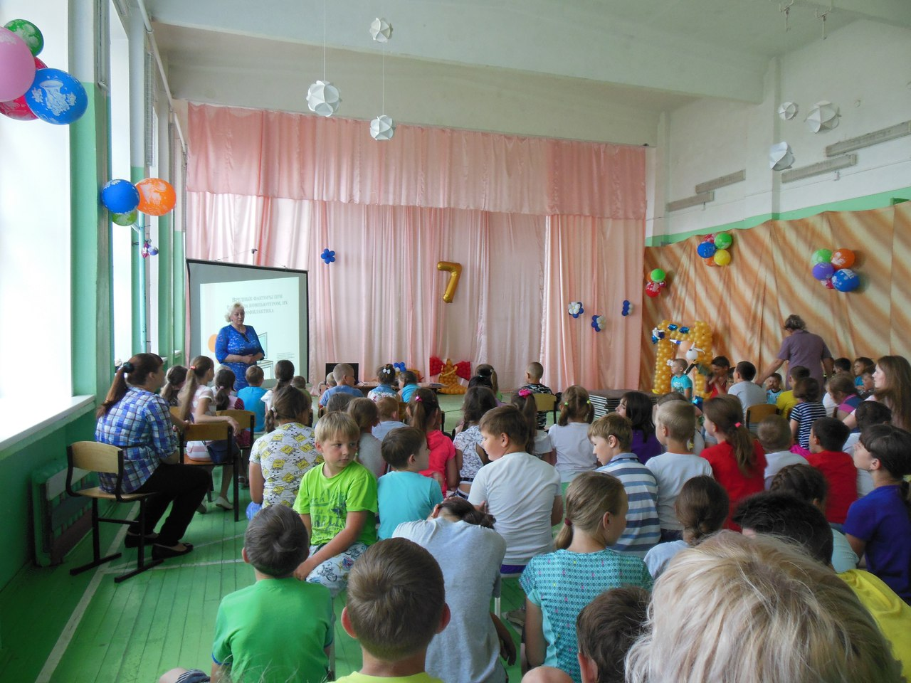
Спасибо за внимание!

